Slide 1


第十四届年度先生颁奖盛典发布会
暨时尚先生Esquire与国窖1573战略合作签约仪式
合作方案

Slide 2

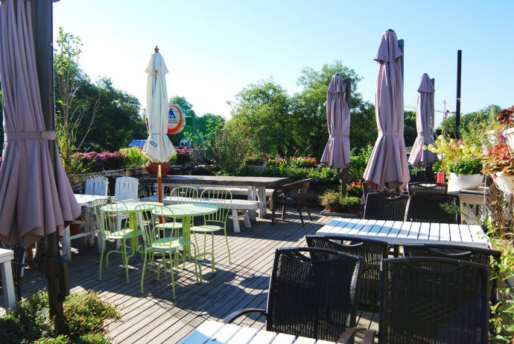
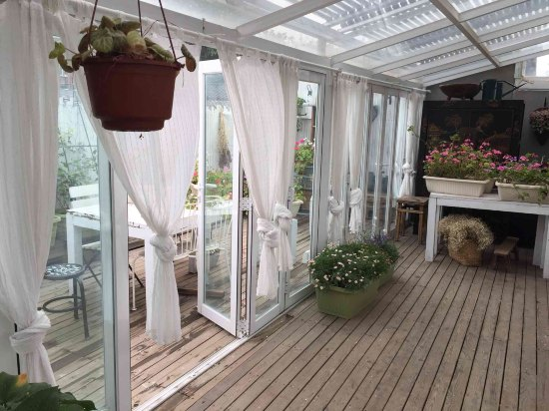
第十四届年度先生颁奖盛典发布会
暨时尚先生Esquire与国窖1573
战略合作签署仪式
时间：2017年11月7日
地点：北平花园 前门北京坊
人员构成：时尚先生高层代表（15）、国窖1573高层代表（15人）、媒体（50人）
开幕酒会人数：80人以内

Slide 3
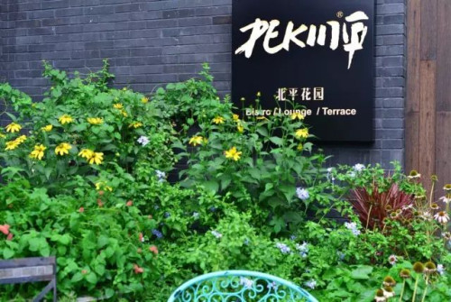
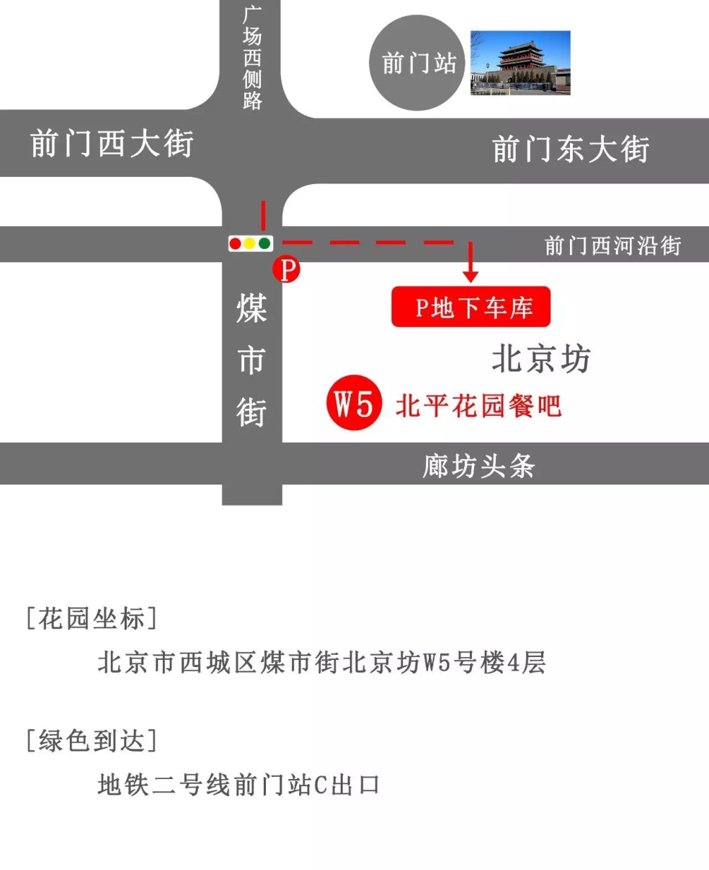
发布会地点
北平花园

Slide 4
发布会流程
第十四届年度先生颁奖盛典发布会 暨时尚先生Esquire与国窖1573战略合作签约仪式
时间 | 活动内容
14:00-14:30 | 嘉宾、媒体签到
14:30-14:40 | 嘉宾、媒体落座
14:40-14:42 | 主持人宣布签约仪式正式开始，介绍出席贵宾
14:42-14:47 | 时尚集团董事长刘江先生、时尚先生运营总经理吴晓先生致辞
14:47-14:52 | 泸州老窖股份有限公司党委书记、董事长刘淼先生致辞
14:52-14:57 | 战略合作签署仪式
14:57-15:00 | 合影
15:00-15:05 | 媒体提问
15:05-Ending | 酒会开始

Slide 5
关 于 传 播

Slide 6
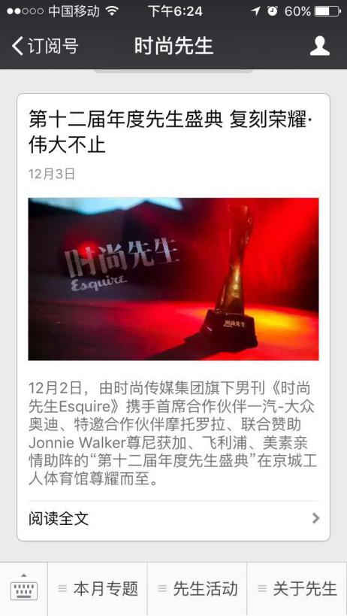
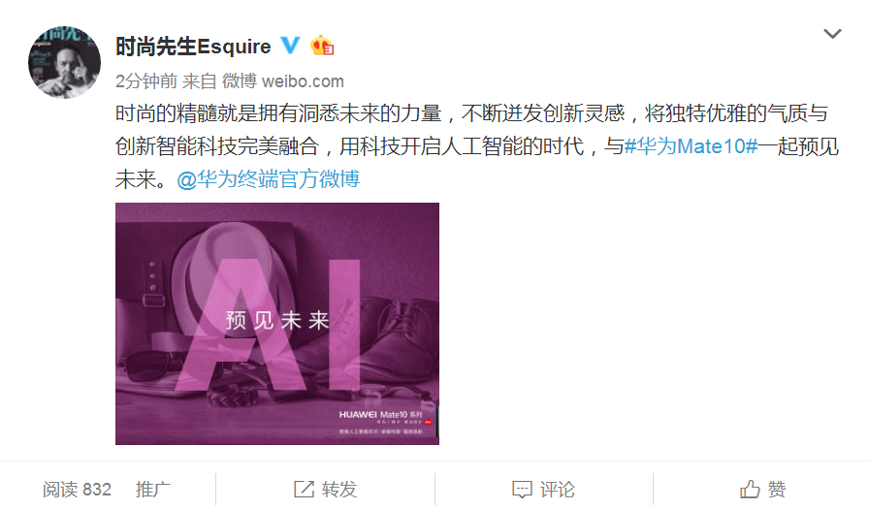
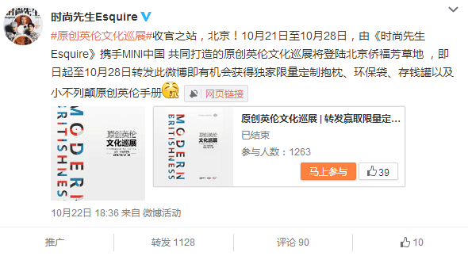
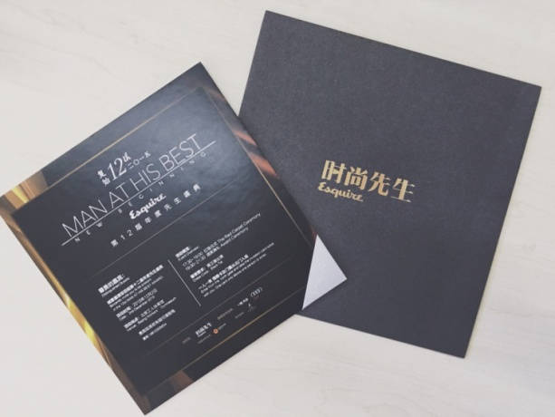
先生全媒体平台
• 时尚先生Esquire官方微博账号发布会相关微博
• 时尚先生官方微信公众平台发布发布会相关微信， 跟踪报道发布会当天情况，由先生撰写微信稿件
由先生撰写新闻通稿稿件
由时尚先生制作媒体邀请函

Slide 7
传播渠道
网络媒体
移动端APP媒体
平面媒体
行业媒体 ：酒业家、微酒、云酒头条、糖酒快讯、酒说、华夏酒报等
网络媒体：新华网、人民网、新浪、网易、凤凰网、今日头条 、UC头条 、百度客户端、腾讯新闻等
平面媒体：广州日报、北京晨报、北京青年报、法制晚报、北京周末、北京商报等
广电媒体：北京新闻、北京文艺、旅游卫视、东方卫视、深圳卫视、文艺广播、香港之声等
财经门户 ：中国财经网、中国经济网、东方财富网、中国经济新闻网等
电视电台媒体

Slide 8
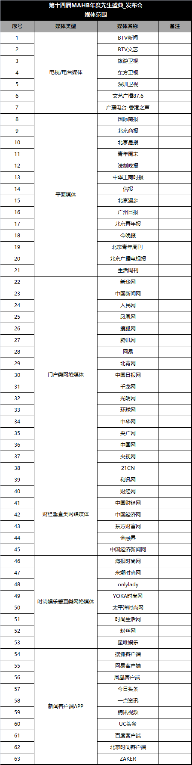
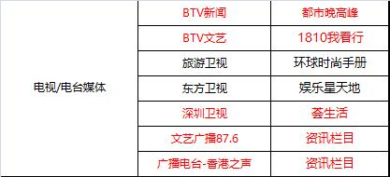
传播渠道
网络媒体
移动端APP媒体
平面媒体
电视电台媒体
在此名单中，拟邀不少于五十家媒体

